Slide 1
Semantisatieverhaal AA:
Hebben jullie wel eens gehoord van het televisieprogramma ‘Tussen Kunst en Kitsch’? Dit programma staat bekend, is bekend om de bijzondere spullen die mensen van huis meenemen om te laten zien. En waarbij de mensen hopen dat het veel geld waard is. Het programma speelt zich altijd af in een museum. Daar zijn dan verschillende deskundigen die deze voorwerpen bekijken. Ze worden bijvoorbeeld bekeken door een archeoloog, dat is iemand die in de grond zoekt naar spullen van vroeger. Of door een schilderijen-deskundige of door een sieraden-expert. Zij vertellen dan wat het voor ding is en wat de waarde is. Veel voorwerpen die de mensen meenemen hebben ze geërfd van hun opa’s en oma’s. Ook komt het best vaak voor dat mensen iets op de rommelmarkt gekocht hebben. En soms vinden mensen dingen in de grond bijvoorbeeld nadat het overstroomd geweest is. Nadat het onder water gezet is. De meeste voorwerpen hebben niet veel waarde. Maar het komt ook voor dat mensen hele kostbare spullen bij zich hebben. Waardevolle spullen die veel geld waard zijn. Zo zag ik laatst een mevrouw met een heel groot bord. Ze had het bord alleen omwikkeld met een handdoek. Ze had het bord in de handdoek gerold, ingepakt. En ze had het meegenomen in een grote boodschappentas. Toen de deskundige het goed had bekeken vertelde hij dat het een eeuwenoud, heel oud bord was, uit China. Het bleek duizenden euro’s waard te zijn. Zo’n vondst, zo noem je iets wat gevonden is, komt niet zo vaak voor.
(Optioneel: Nog zo’n vondst zien jullie in het filmpje: iemand laat een klein schilderijtje zien. Zij wil graag weten of het een ‘echte Rembrandt’ is. Of het geschilderd is door de schilder Rembrandt. (de link vind je in de laatste dia)
AA
Notes:
Woordenoverzicht:
eeuwenoud: heel oud
de vondst: iets wat gevonden is
de archeoloog: iemand die in de grond zoekt naar spullen van vroeger
bekendstaan: bekend zijn
kostbaar: veel geld waard, waardevol
omwikkelen: iets of iemand ergens in rollen, inpakken
overstromen: onder water zetten

Slide 2
Gerarda Das
Marjan ter Harmsel
Mandy Routledge
Francis Vrielink
Week 10 – 4 maart 2025
Niveau AA

Slide 3
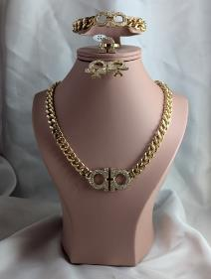
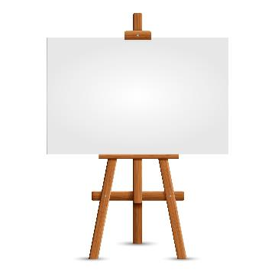
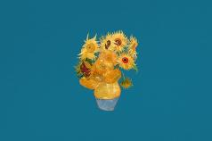
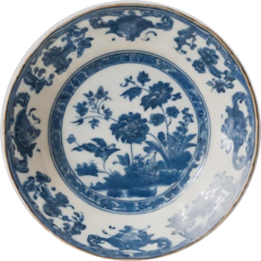
bekendstaan

Slide 4
de archeoloog

Slide 5
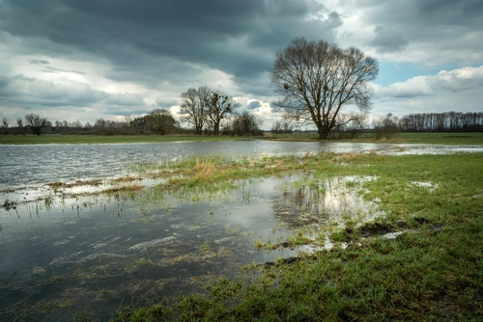
overstromen

Slide 6
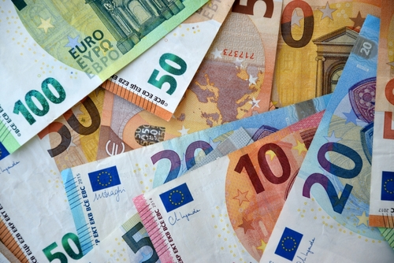
kostbaar

Slide 7
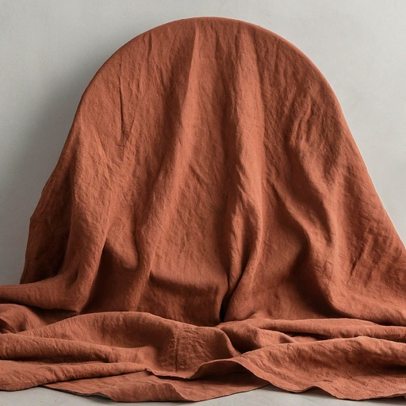
omwikkelen

Slide 8
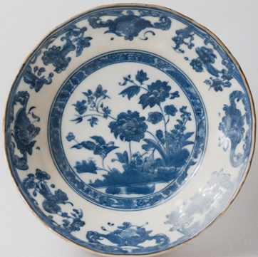
eeuwenoud

Slide 9
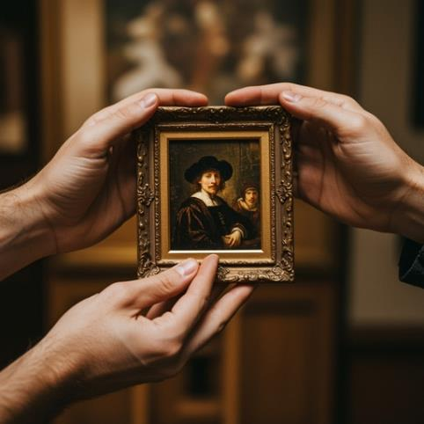
de vondst
https://www.youtube.com/watch?v=0pJO1edW14U

Slide 10
Op de woordmuur:

Slide 11
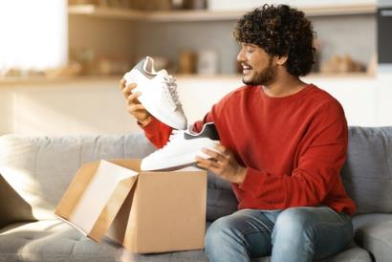
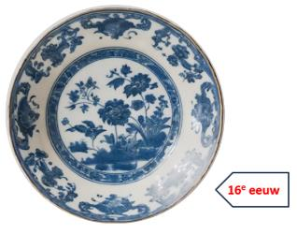
eeuwenoud
splinternieuw
= heel oud
Dit Chinese bord is eeuwenoud.
= helemaal nieuw
Deze sneakers zijn splinternieuw.

Slide 12
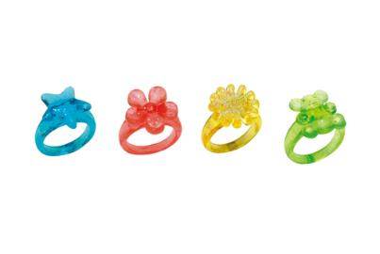
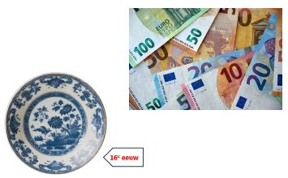
kostbaar
waardeloos
= veel geld waard, waardevol
Dit is een kostbaar bord uit China.
= weinig geld waard
Deze ringetjes zijn gemaakt van waardeloos materiaal.

Slide 13
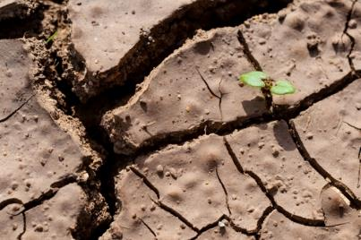
overstromen
uitdrogen
= onder water zetten
Dit weiland is na de heftige regen helemaal overstroomd.
= al het water uit de grond verdampt
Deze grond is door het gebrek aan regen helemaal uitgedroogd.

Slide 14
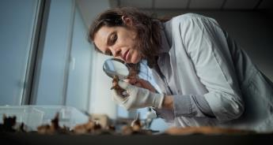
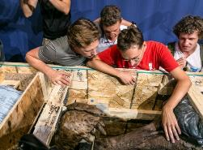
de deskundige
= iemand die in de grond zoekt naar spullen van vroeger
de archeoloog
de bioloog

Slide 15
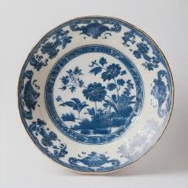
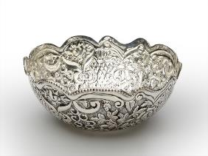
de vondst
= iets wat gevonden is
het Chinese bord
de zilveren schaal

Slide 16
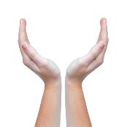
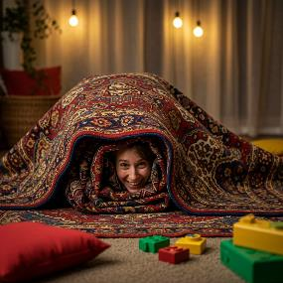
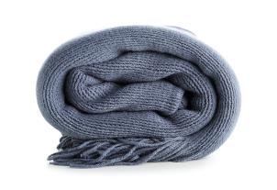
het tapijt
beschermen
omwikkelen
= iets of iemand ergens inrollen
de doek

Slide 17
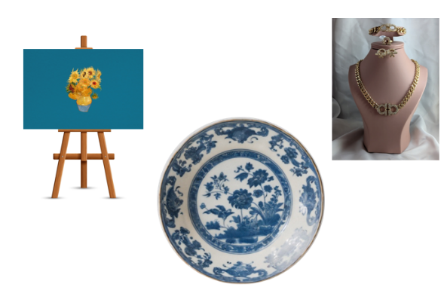
bekendstaan = bekend zijn
Het tv-programma ‘Tussen Kunst en Kitsch’ staat bekend om de bijzondere voorwerpen die mensen meenemen.

